Slide 1
Проектирование КИХ-ФНЧ методом окон
Купцов М.А.

Slide 2
Задание
Спроектировать КИХ-ФНЧ методом окна Хэмминга
Вычислить ИХ, АЧХ, ФЧХ
Исследовать влияние порядка фильтра на:
Реализовать фильтрацию тестового сигнала и сравнить результат
ширину переходной полосы
пульсации в полосах пропускания и заграждения

Slide 3
Проектирование КИХ-ФНЧ методом окна Хэмминга
Входные данные:
Частота дискретизации Fs = 1000 Гц
Частота среза Fc = 100 Гц
M = 61

Slide 4
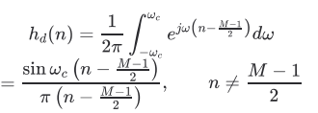




Проектирование КИХ-ФНЧ методом окна Хэмминга
Алгоритм проектирования

Slide 5
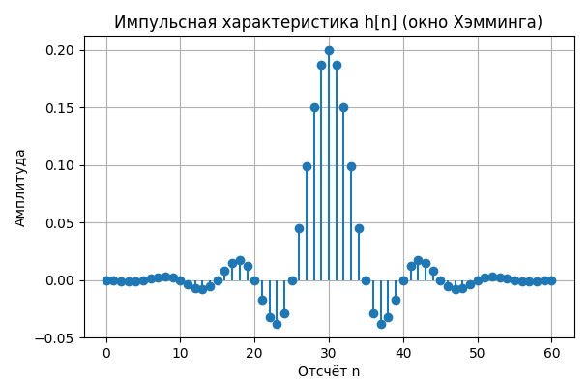
Импульсная характеристика

Slide 6
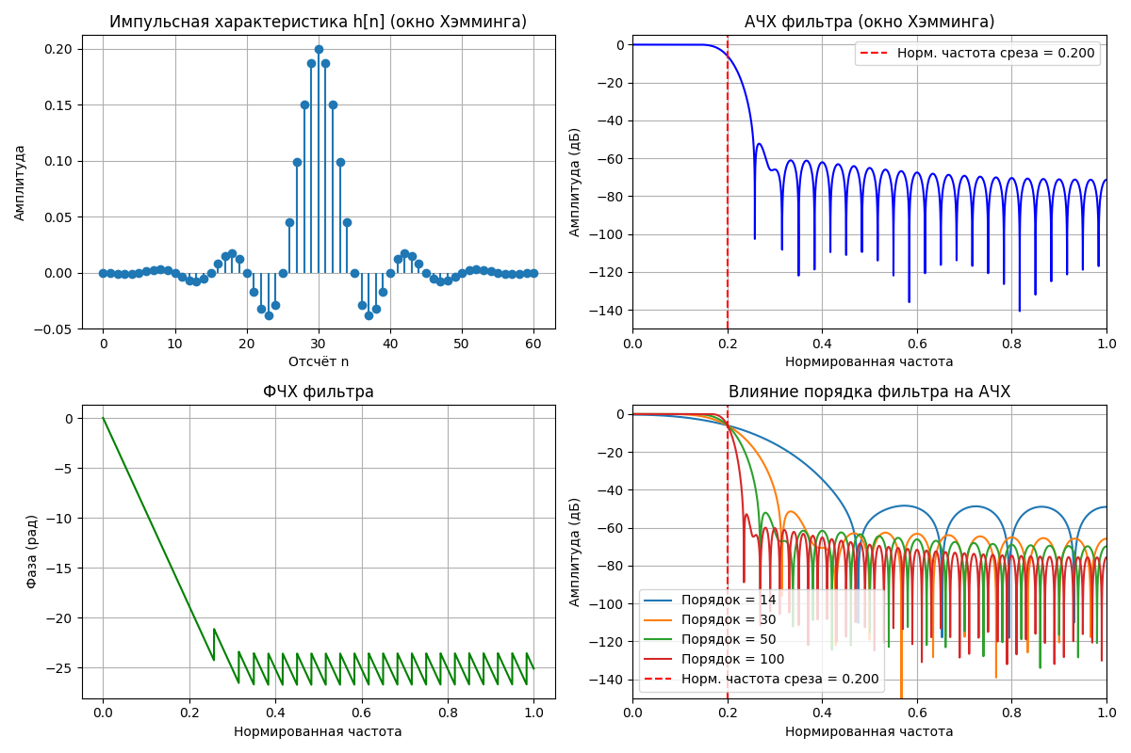
АЧХ

Slide 7
ФЧХ

Slide 8
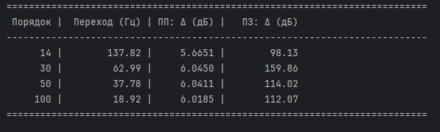
Исследование влияния порядка фильтра

Slide 9
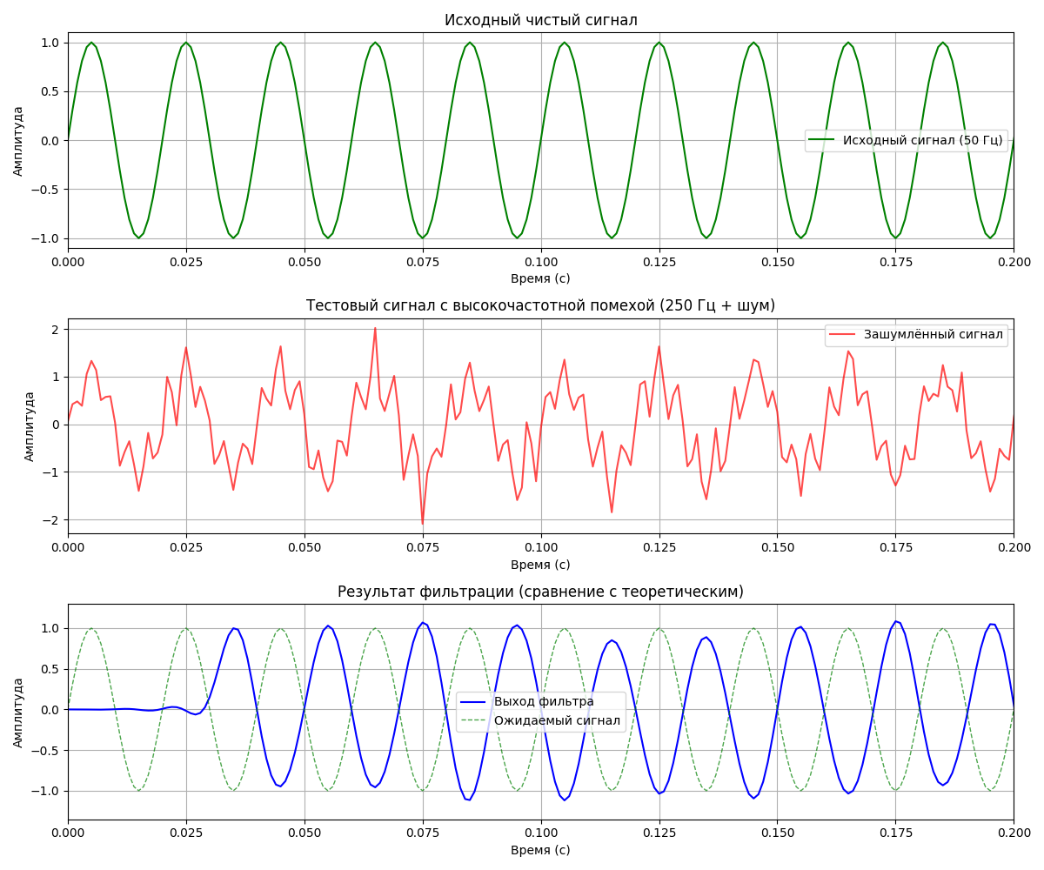
Фильтрация тестового сигнала

Slide 10
Фильтрация тестового сигнала

Slide 11
Спасибо за внимание

